Slide 1

CHATBOT WITH AIML

Slide 2
Thành viên nhóm và nội dung công việc
Lương Viết Bảo
Lê Thị Minh Tâm
Trần Thị Thảo Vân
(Nhóm trưởng)
Thiết kế powerpoint,
tạo demo chatbot,
thuyết trình (Chương 3,4,5,6)
Nghiên cứu và phân tích
lý thuyết ứng dụng
của chatbot
Lên ý tưởng bài thuyết trình, phác thảo giao diện powerpoint,
thuyết trình (Chương 1,2)

Slide 3
Các từ ngữ viết tắt
AI: Artificial Intelligence (Trí tuệ nhân tạo)
NLP: Natural Language Processing (Xử lý ngôn ngữ tự nhiên)
AIML: Artificial Intelligence Markup Language (Ngôn ngữ đánh dấu trí tuệ nhân tạo)
XML: Extensible Markup Language (Ngôn ngữ đánh dấu mở rộng)

Slide 4
Nội dung bài thuyết trình
01
02
03
04
Giới thiệu:
Sự phát triển :
Chatbot
Chatbot
Xây dựng chatbot:
Cài đặt chatbot:
Môi trường sử dụng chatbot, Tạo chatbot với 1 ngôn ngữ lập trình
Thiết lập môi trường python và tạo AI chatbot đơn giản
AIML:
Demo chatbot:
05
Các thẻ chính của AIML
06
Thử nghiệm

Slide 5
01
Giới thiệu
Chatbot là gì ?

Slide 6

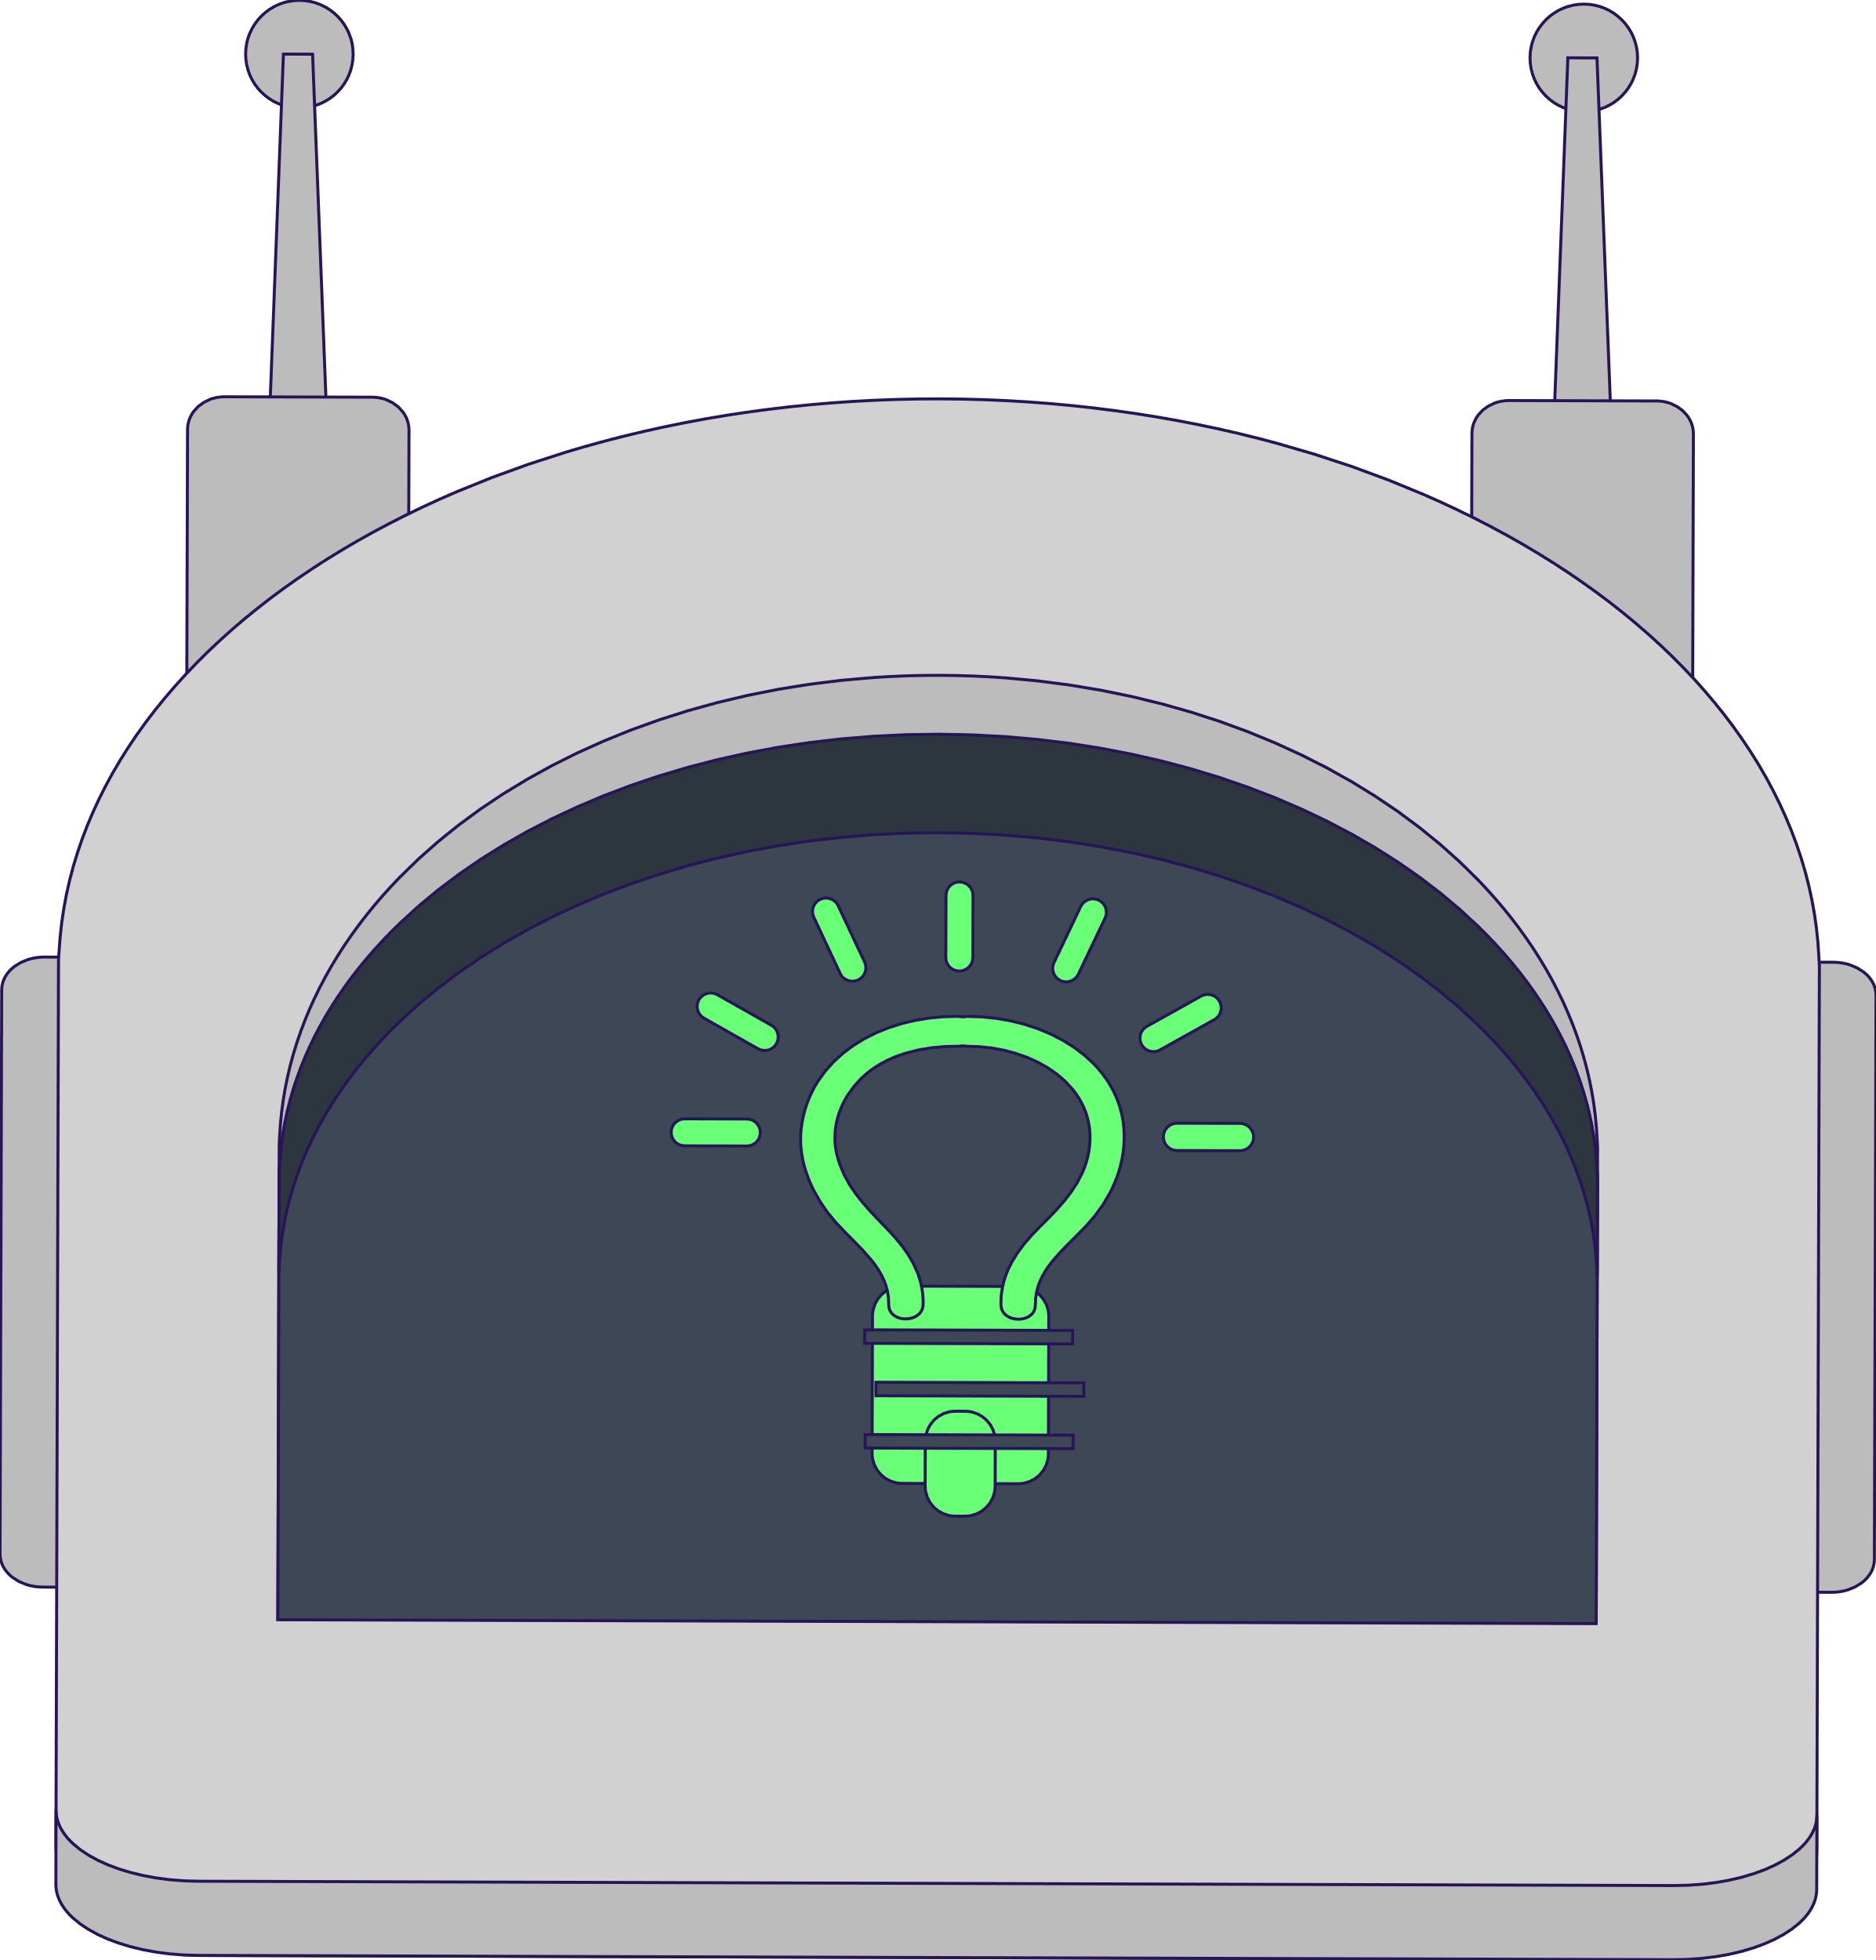

Chatbot là gì ?
Chatbot là một phần mềm trí tuệ nhân tạo (AI) có thể mô phỏng một cuộc trò chuyện người dùng bằng ngôn ngữ tự nhiên thông qua các ứng dụng nhắn tin, trang web, điện thoại di động hoặc qua ứng dụng

Slide 7
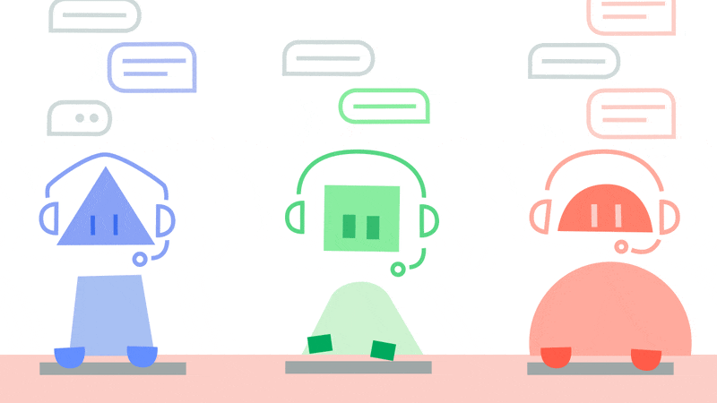
Các loại chatbot thường gặp
AI chatbot
Clicky Chatbot

Slide 8
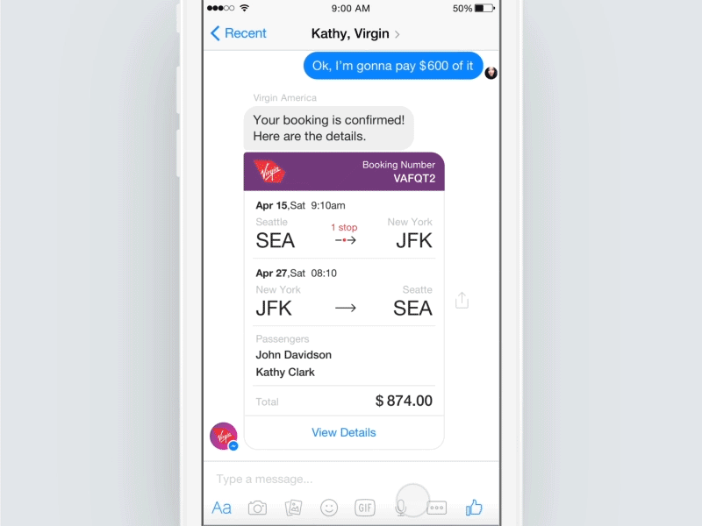
Click Chatbot
Chatbot mà người dùng có thể giao tiếp bằng cách nhấn vào các nút hoặc lựa chọn trong menu được thiết kế sẵn
Dẫn dắt người dùng đi theo một lộ trình đến
các vấn đề họ quan tâm

Slide 9
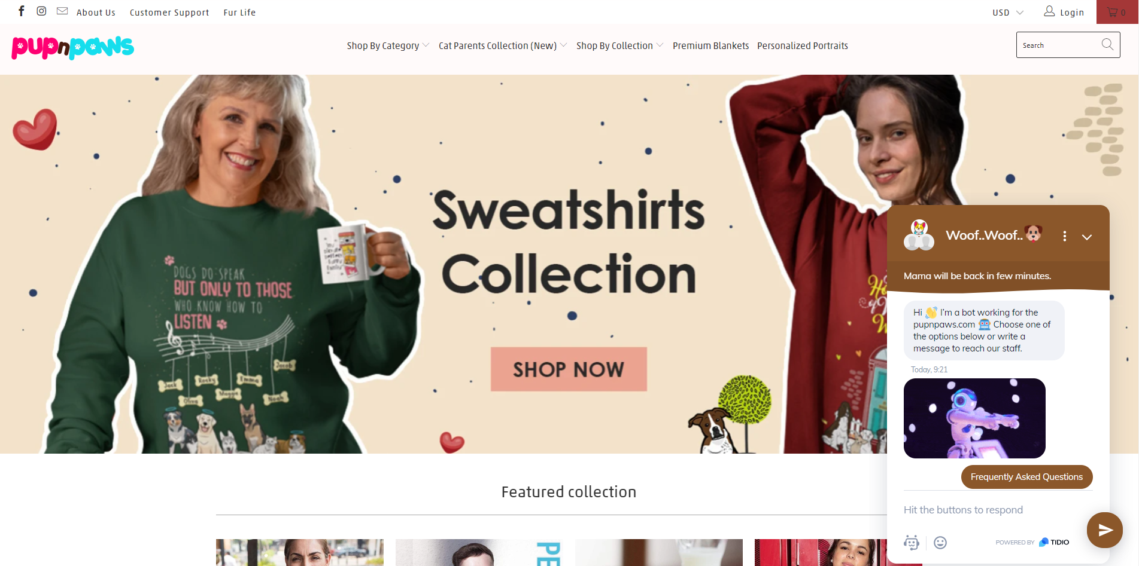
pupnpaws.com

Slide 10
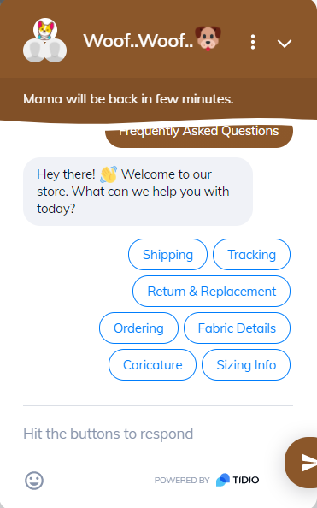
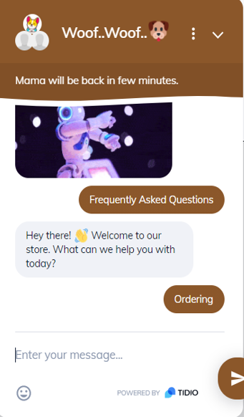
pupnpaws.com

Slide 11
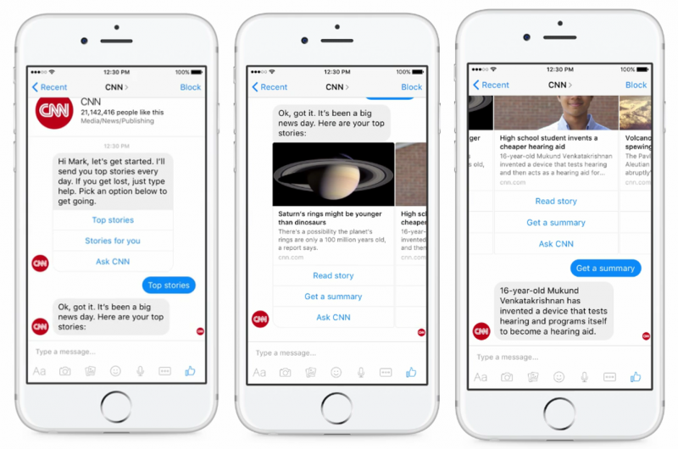
Facebook Messenger Chatbot

Slide 12
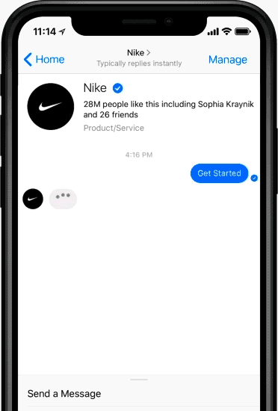
Facebook Messenger Chatbot

Slide 13
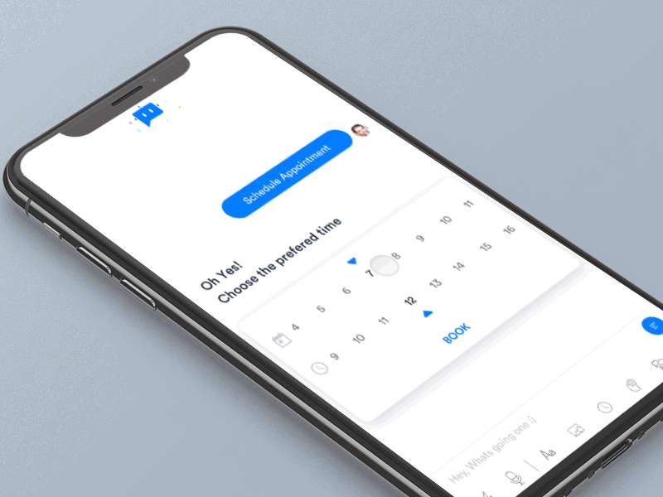
AI Chatbot
Chatbot cho phép người dùng tự nhập các câu hỏi bất kì mà người dùng quan tâm
Có thể nhận diện và hiểu được mục đích câu nói của người dùng dựa trên các dữ liệu đã được đào tạo từ trước, sau đó chatbot sẽ đưa ra phản hồi tương ứng đến người dùng

Slide 14
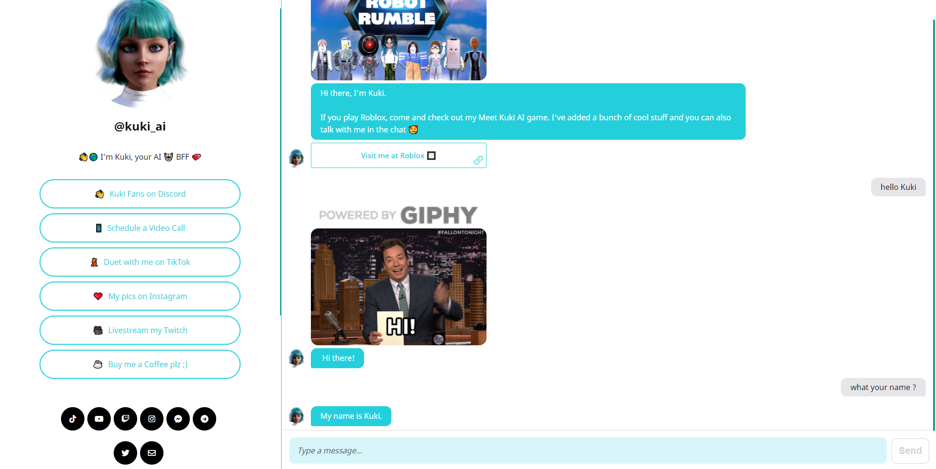
chat.kuki.ai

Slide 15
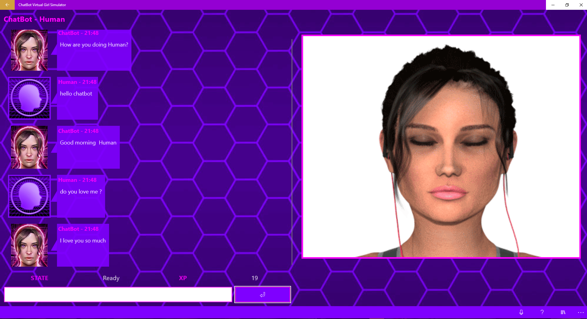
Chatbot Virtural Girl Simulator

Slide 16
ClICK CHATBOT
VS
AI CHATBOT
Được cung cấp bởi các từ khóa
Được hỗ trợ bởi học sâu trong đó AI nhận dữ liệu và giải thích mong muốn của người dùng
Không có khả năng học hỏi từ các tương tác
có thể dự đoán cao và dựa trên quy tắc
Là công cụ xử lý ngôn ngữ tự nhiên (NLP) học hỏi từ mọi tương tác để ngày càng hoàn thiện
Không có ngữ nghĩa
NLP có thể hiểu ý nghĩa thực sự của yêu cầu của người dùng thông qua phân tích ngữ nghĩa của cụm từ
Khó mở rộng quy mô nhưng hoạt động tốt
nếu bạn có phạm vi rất nhỏ
Có thể dễ dàng mở rộng quy mô và học hỏi từ sự tương tác nhưng cần nỗ lực nhiều hơn để thiết lập
Khó tối ưu hóa hiệu suất
Hiệu suất được tối ưu hóa thông qua học tập củng cố cho phép bot học và tối ưu hóa hành vi của nó

Slide 17
02
Sự phát triển
Tại sao chúng ta nên quan tâm chatbot?

Slide 18

Năm 1966: ELIZA – chatbot đầu tiên
“ Năm 1966 chatbot ELIZA là một trong những chương trình Chatbots đầu tiên trên thế giới, đã đạt được những thành tích đáng kể và được coi là thành tựu đỉnh cao về trí thông minh nhân tạo vào thời điểm đó. Bằng cách nhập ra các từ và cụm từ chính từ đầu vào (Input) của người dùng và đưa những câu trả lời tương ứng bằng cách sử dụng các
tập lệnh viết sẵn ”

Slide 19






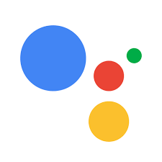
Năm 2011-2016: Thời kỳ bùng nổ các trợ lý ảo
Siri
Cortana
Alexa
Assistant
2011
2014
2014
2016

Slide 20
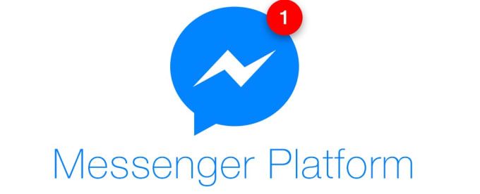
Năm 2016-2020: Chatbot Messenger bùng nổ
“ Năm 2016 Facebook giới thiệu Messenger Platform, một nền tảng thân thiện và cho phép bất kỳ ai cũng có thể tạo cho mình một Chatbot ”

Slide 21






Năm 2016-2020: Chatbot Messenger bùng nổ

Slide 22
Chatbot sử dụng như thế nào ?
1. Trợ lý kỹ thuật số
2. Cung cấp thông tin
3. Chatbot chung
Chatbot giúp người dùng thực hiện một số tác vụ
nhất định
Người dùng đặt câu hỏi cho một chatbot và nhà cung cấp trả lời cho những câu hỏi này
Người dùng sử dụng chatbot để thực hiện một cuộc trò chuyện nhằm mục đích giải trí hoặc
hỗ trợ tinh thần

Slide 23
Chatbot thành công như thế nào ?
80% thương hiệu sẽ sử dụng chatbot cho
các tương tác của khách hàng
100.000 chatbot đã được ra mắt trên Facebook Messenger vào năm 2016
40% lỗi di động sẽ được xử lý bởi bot

Slide 24
03
Xây dựng chatbot
Chúng ta xây dựng chatbot ở đâu ?

Slide 25
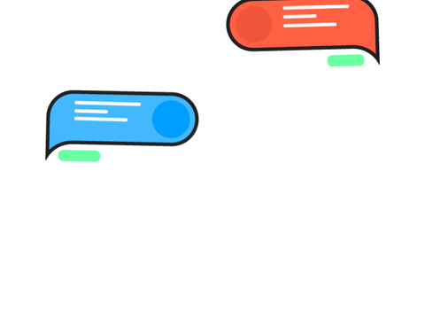
Top 10 nền tảng xây dựng chatbot
Hana chatbot
ManyChat
Freshchat
Drift
Chatfuel
Tars
Tidio
Zendesk Chat
Quriobot
Intercom

Slide 26
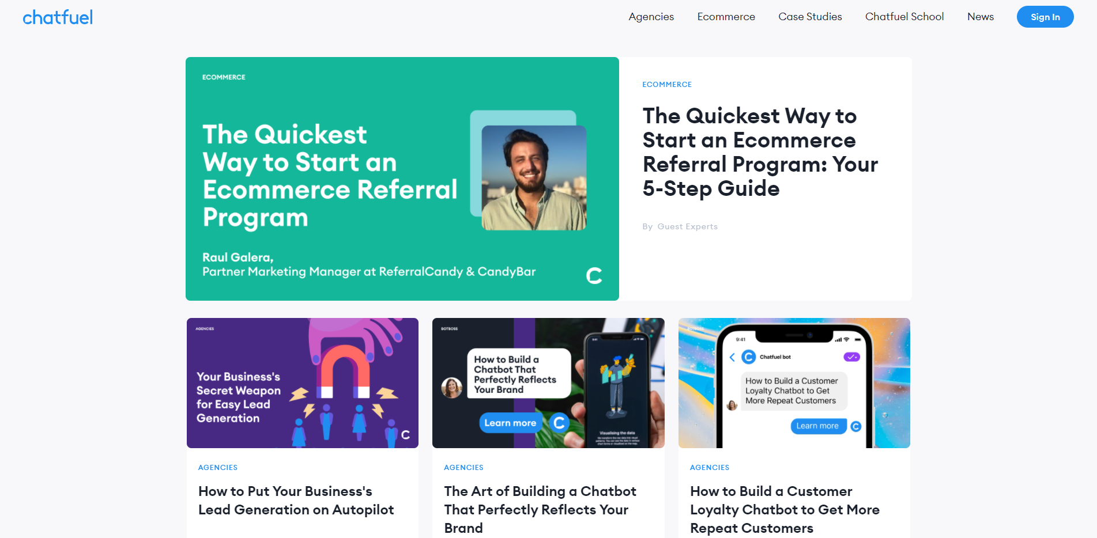
chatfuel.com

Slide 27
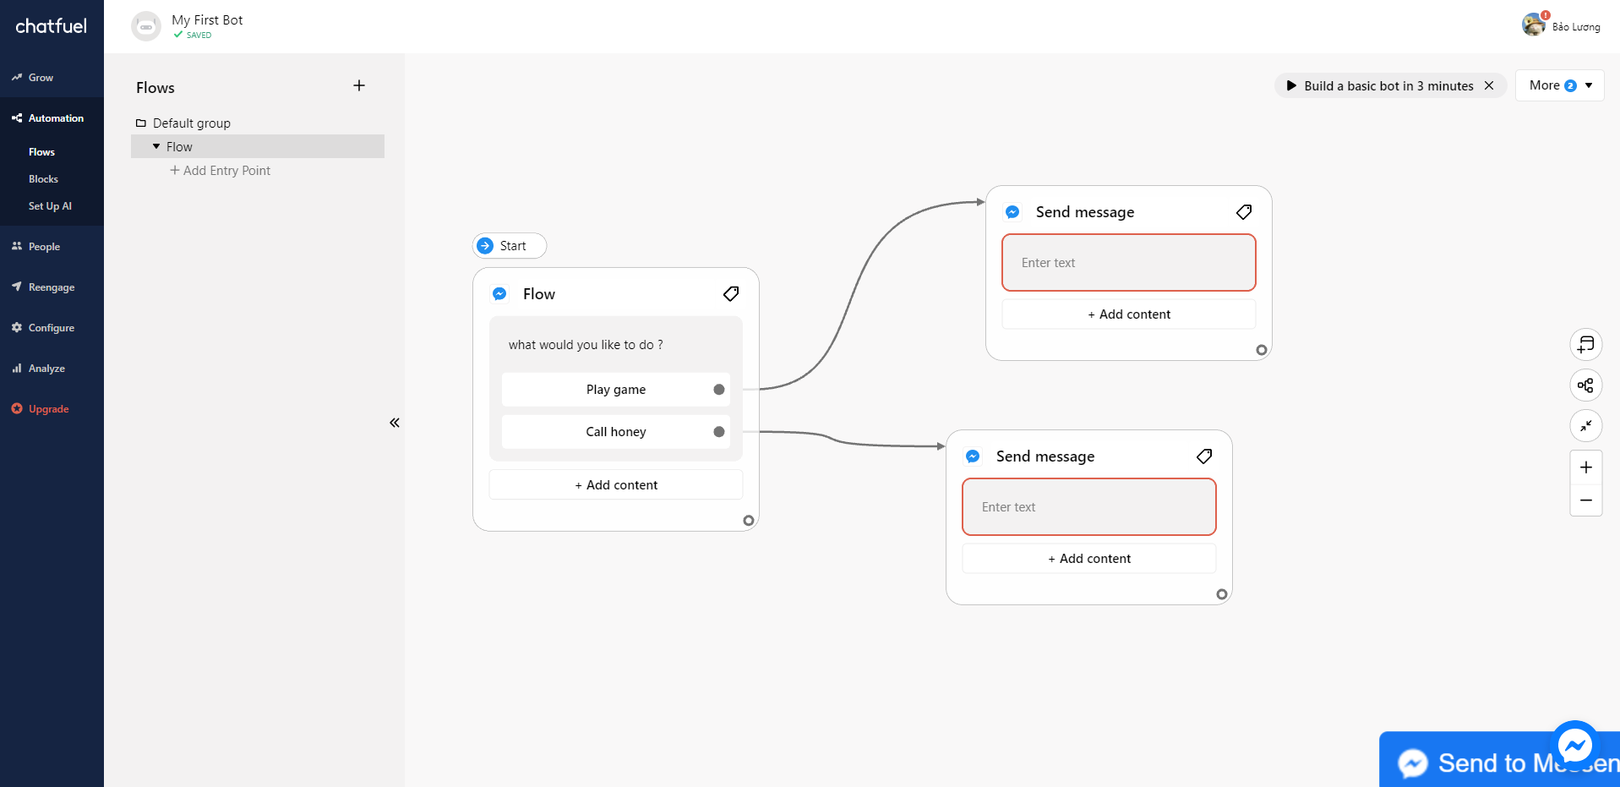
Tạo chatbot chatfuel

Slide 28
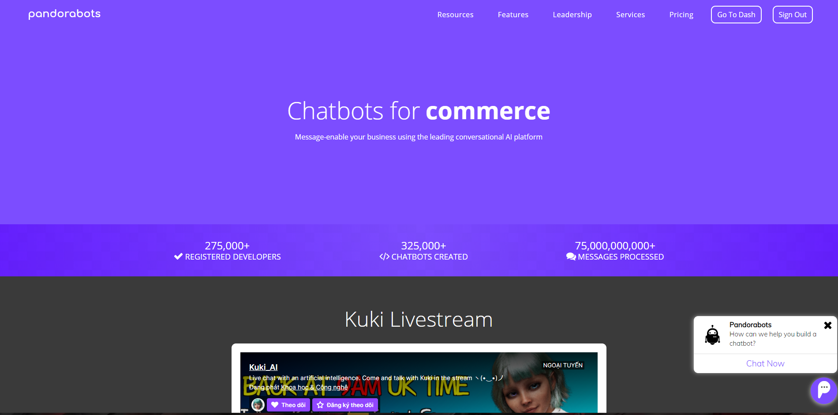
home.pandorabots.com

Slide 29
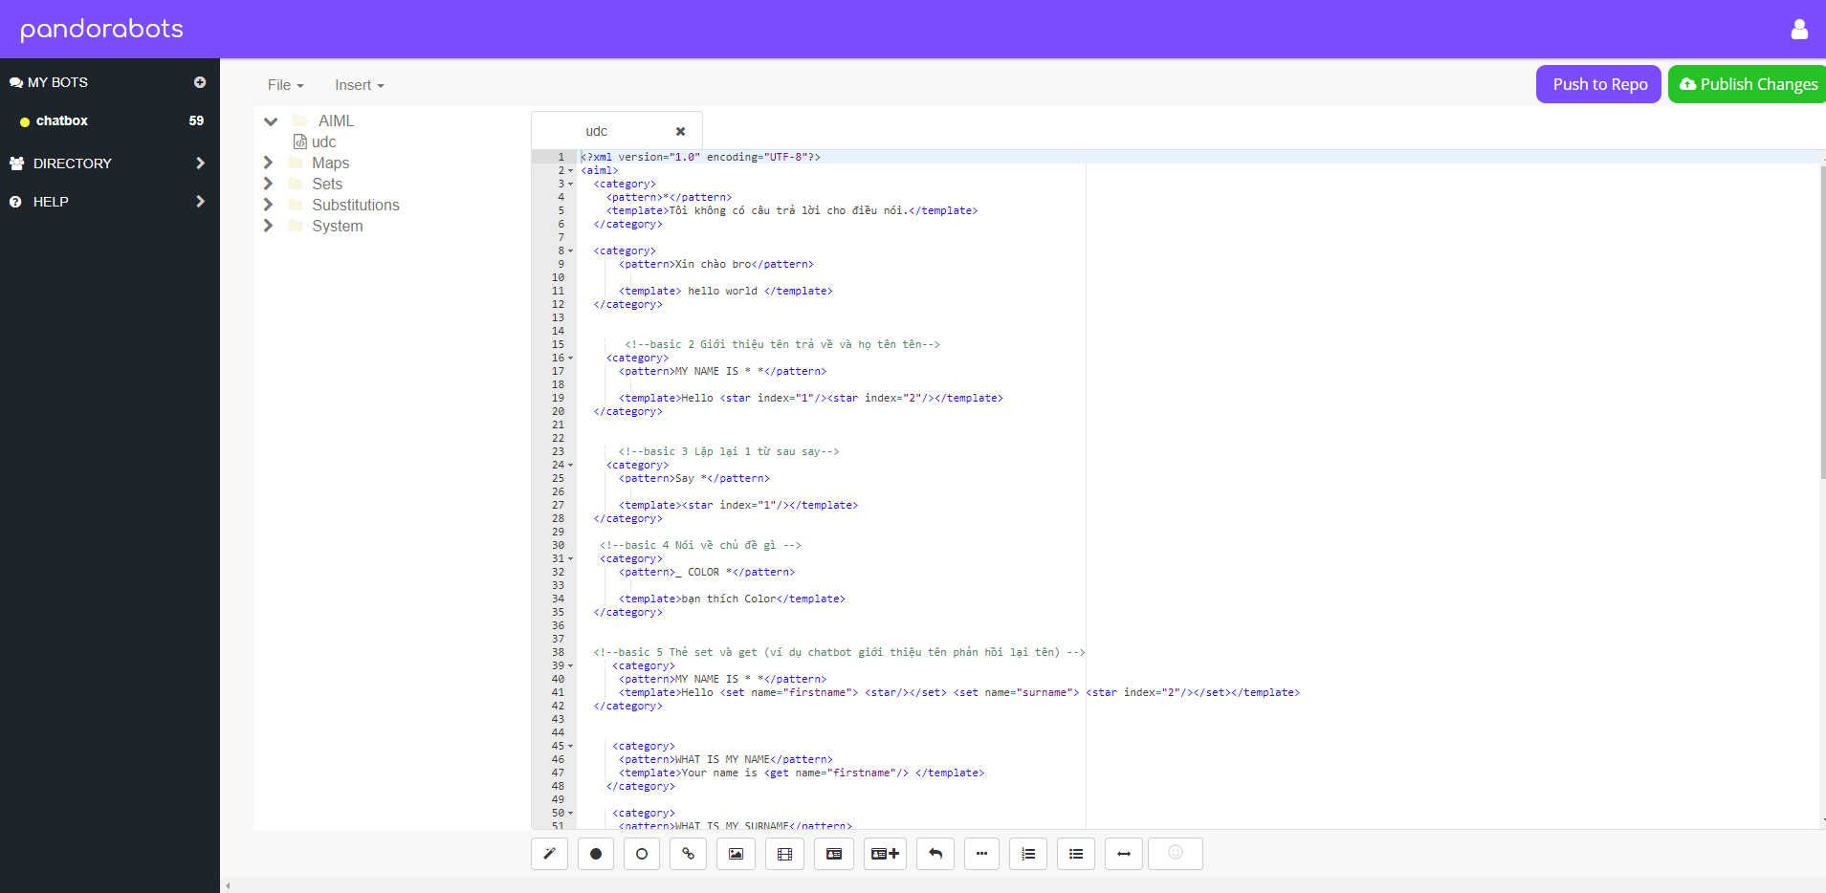
Tạo chatbot AIML

Slide 30
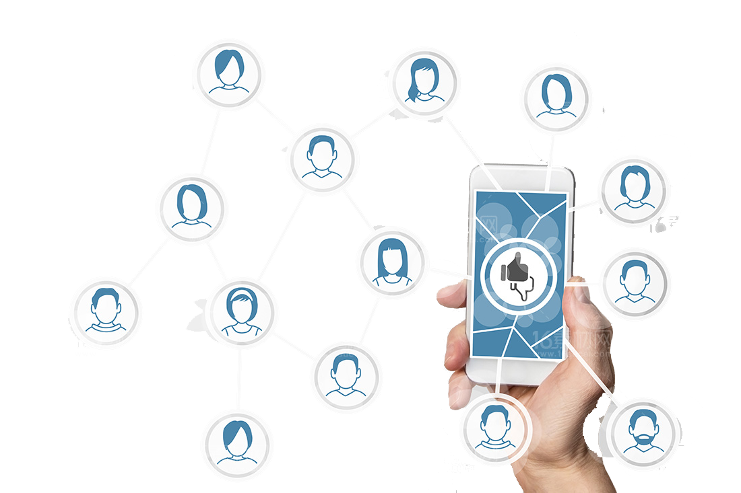
Xây dựng chatbot với ngôn ngữ lập trình
Python: NLTK & Keras, AIML, Chatterbot…
Java: AIML…
PHP: MySQL & jQuery (Ajax).…
Ruby: Ruby NLP….
.Net: Bot Framework SDK…..

Slide 31
04
Cài đặt chatbot
Cài đặt chatbot bằng python như thế nào ?

Slide 32
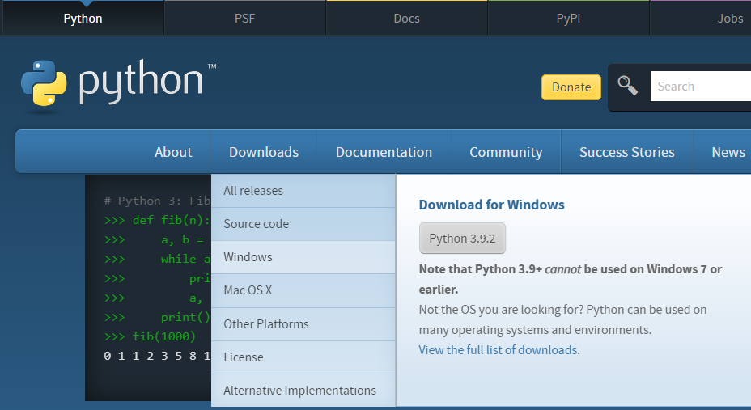
Cài đặt python 3
Link download python 3: https://www.python.org/
1.1

Slide 33
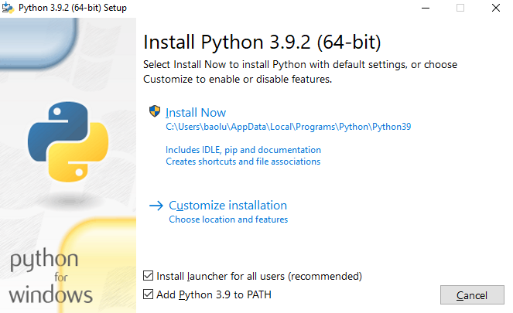
Cài đặt python 3
1.2
1.1

Slide 34
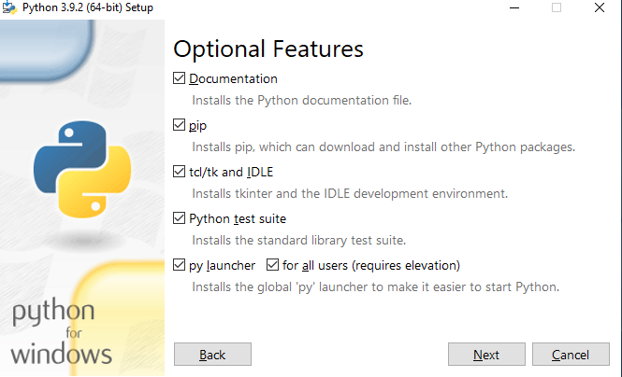
Cài đặt python 3
2.1

Slide 35
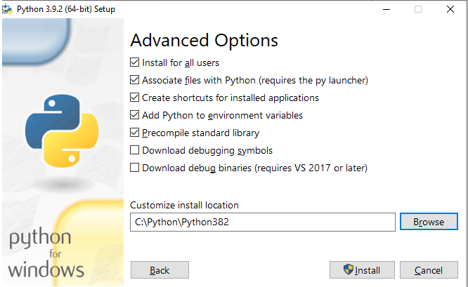
Cài đặt python 3
3.1
3.2
3.3

Slide 36
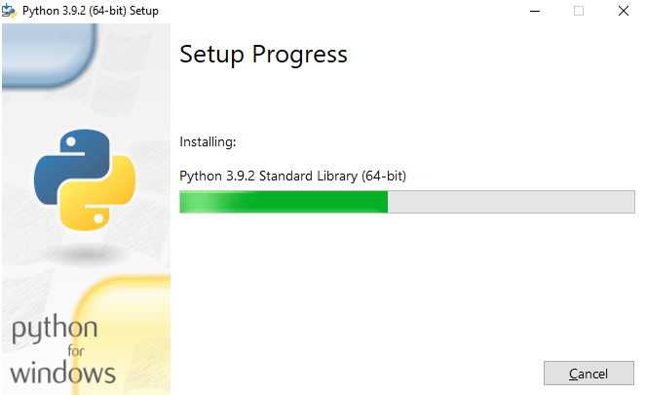
Cài đặt python 3

Slide 37
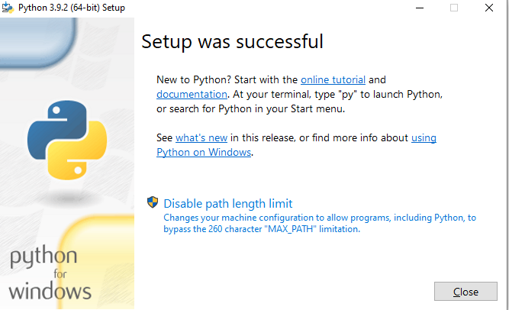
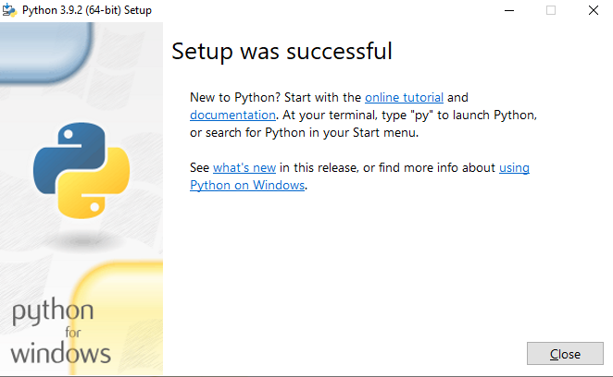
Cài đặt python 3
1.1

Slide 38
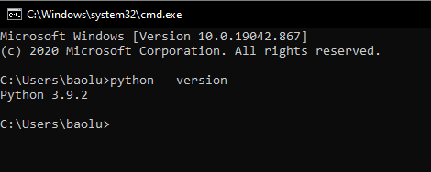
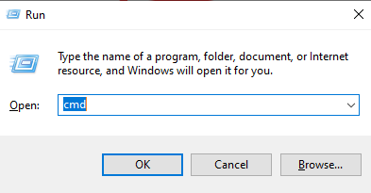
Kiểm tra cài đặt python thành công
Gõ lệnh “python - -version”
Nhấn phím tổ hợp “CTRL+R”

Slide 39



Python - XML - AIML
Python
XML
AIML
“Python một ngôn ngữ mã hóa có mục đích chung, không giống như HTML, CSS và JavaScript, nó có thể được sử dụng cho các kiểu lập trình và phát triển phần mềm,
phát triển web….”
“XML là một ngôn ngữ đánh dấu xác định một bộ quy tắc để mã hóa tài liệu trong một định dạng nào đó mà cả con người và máy có thể đọc được”
“AIML là một ngôn ngữ đánh dấu dựa trên XML nhằm tạo ra các ứng dụng thông minh nhân tạo”

Slide 40

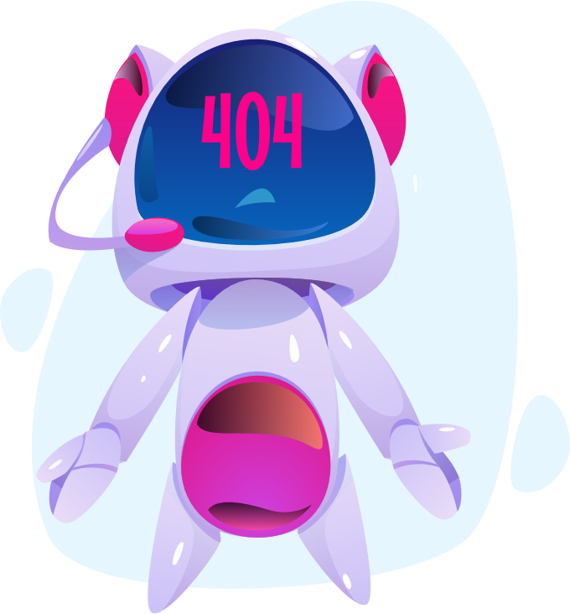
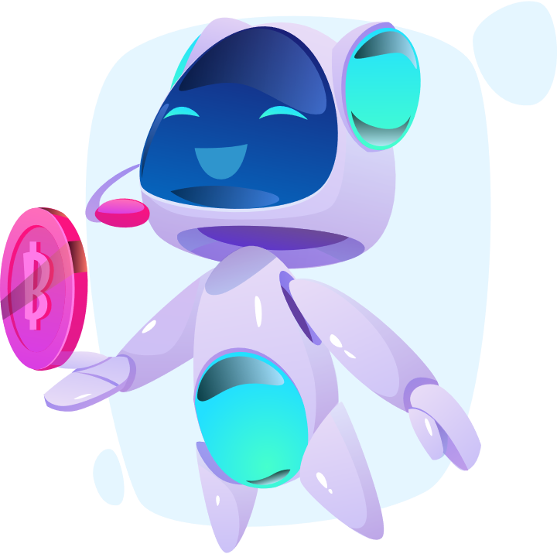
Xây dựng chatbot bằng python với AIML
chatbot.py
std-startup.xml
std-basic.aiml

Slide 41
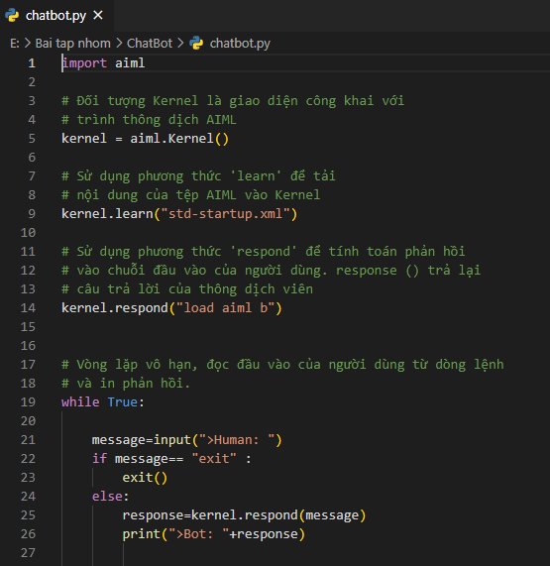
Tạo file chatbot.py

Slide 42
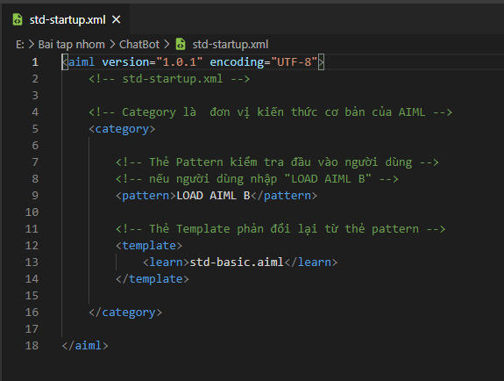
Tạo file std-startup.xml

Slide 43
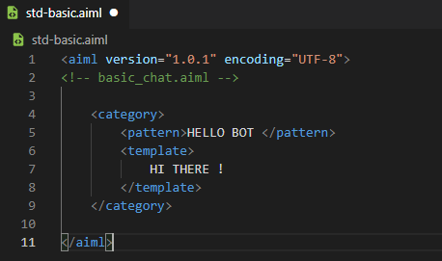
Tạo file std-basic.aiml

Slide 44
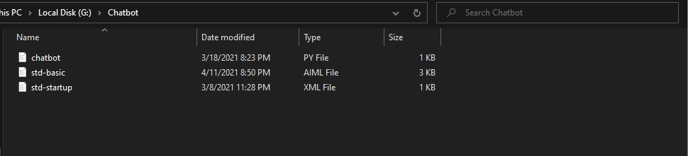
Cài đặt Mô-đun AIML cho python
Nhấp đường dẫn của chatbot rồi gõ lệnh “CMD”

Slide 45
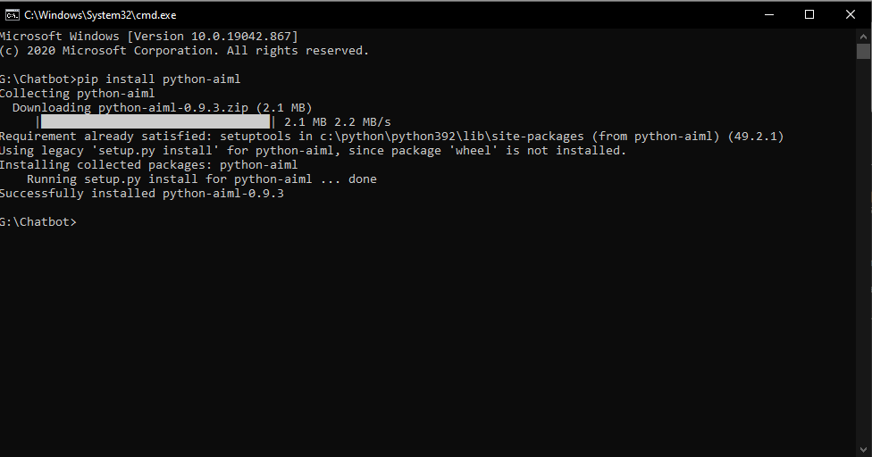
Cài đặt Mô-đun AIML cho python
Nhập lệnh “pip install python-aiml” thêm gói aiml

Slide 46
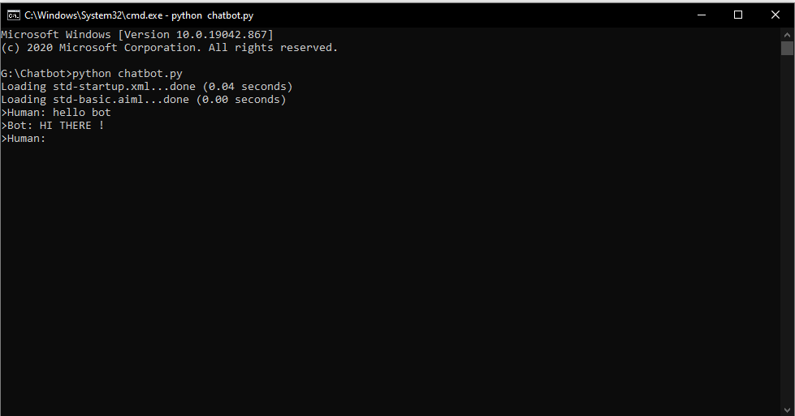
Kiểm tra chatbot hoạt động
Nhập lệnh “python chatbot.py” gọi chương trình chatbot

Slide 47
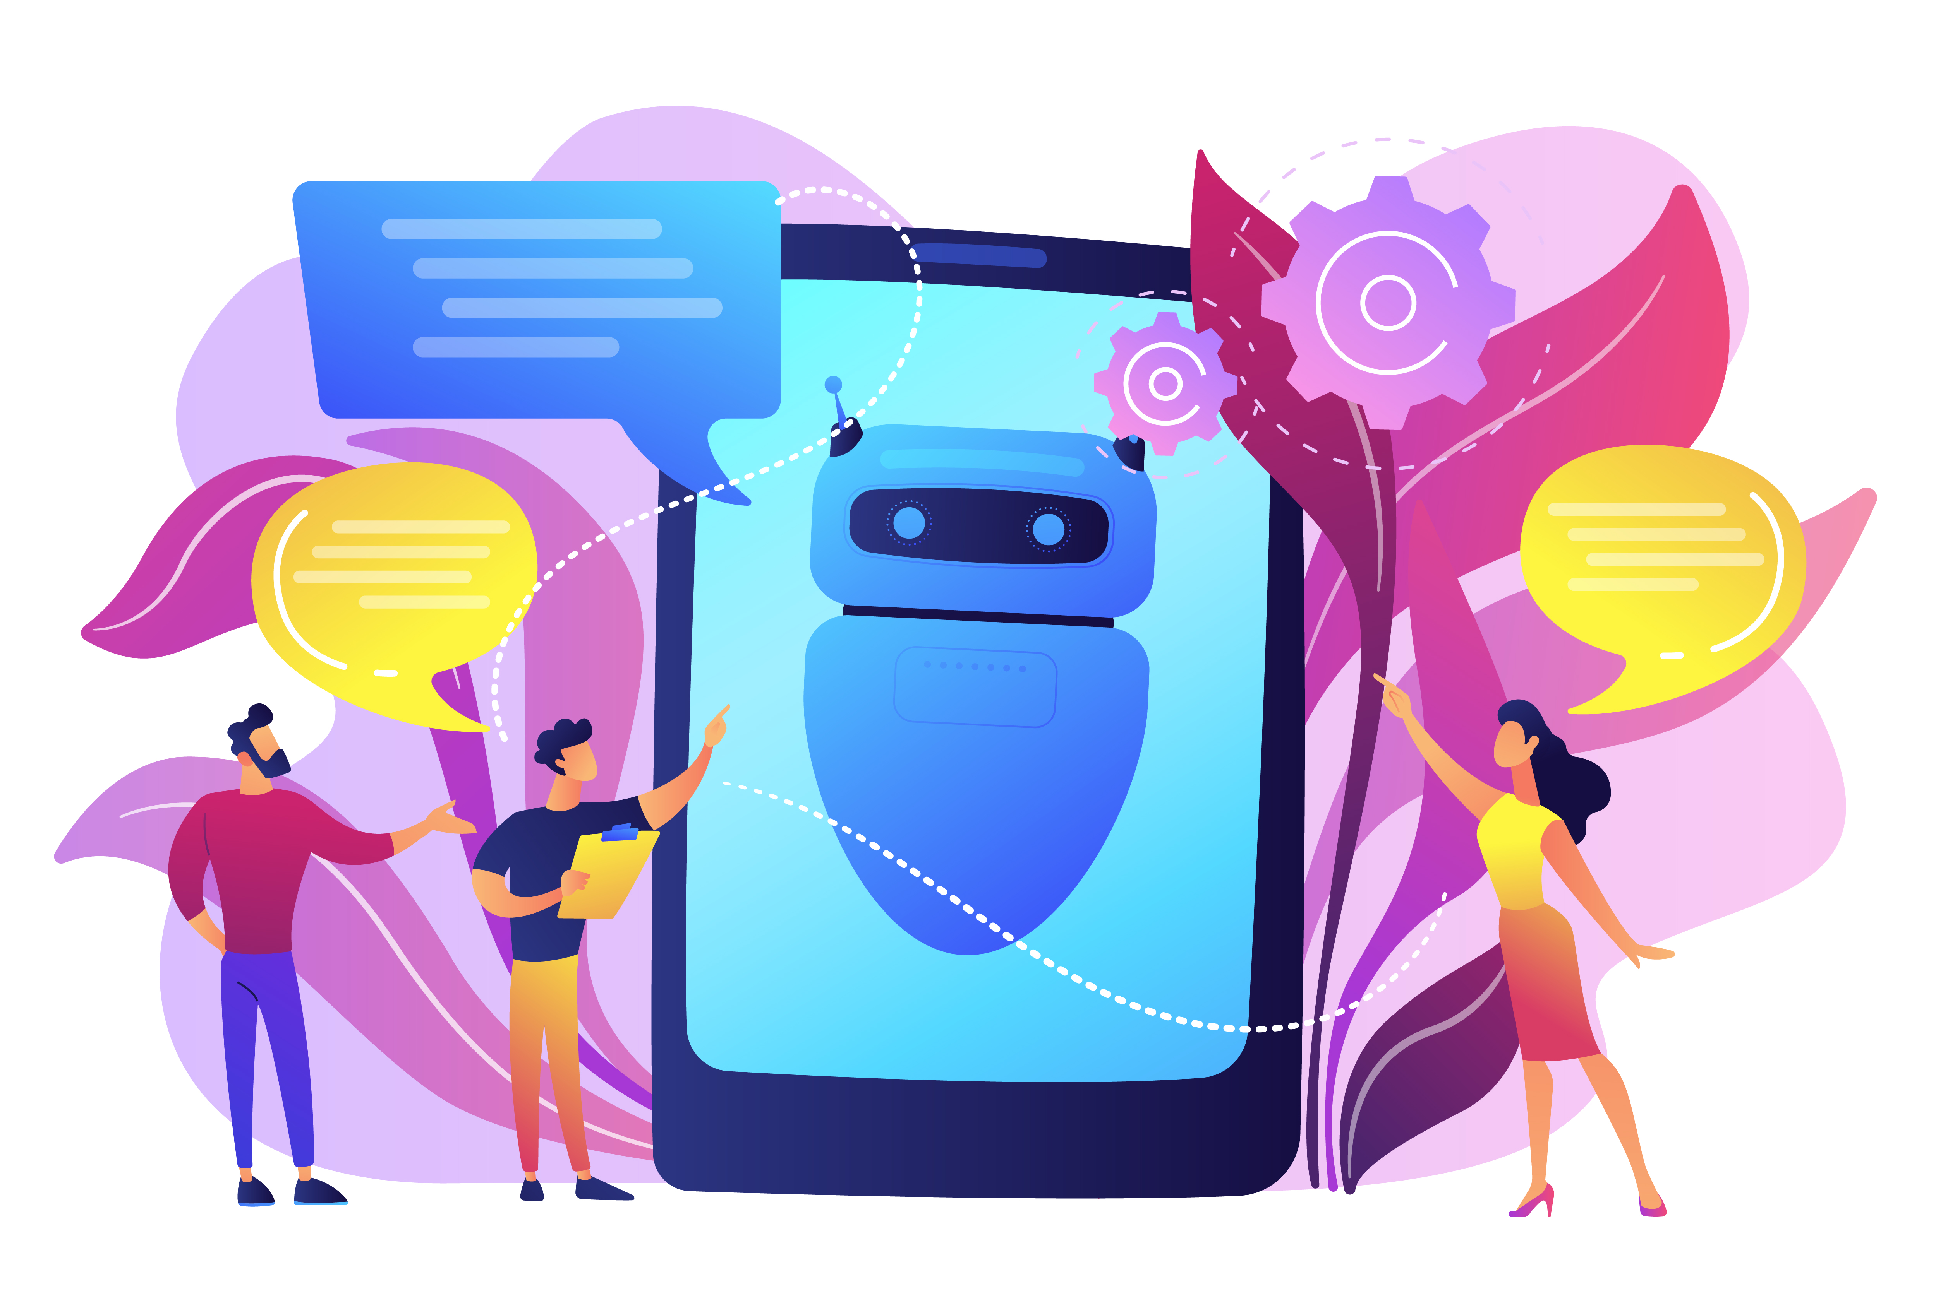
05
AIML
Hướng dẫn cơ bản AIML

Slide 48
Thẻ AIML cơ bản
Thẻ | Mô tả AIML
<aiml> | Xác định phần đầu và phần cuối của tài liệu AIML
<category> | Xác định đơn vị kiến thức trong cơ sở kiến ​​thức của chatbot.
<pattern> | Xác định mẫu để khớp với những gì người dùng có thể nhập vào chatbot.
<template> | Xác định phản hồi của chatbot đối với đầu vào của người dùng.

Slide 49
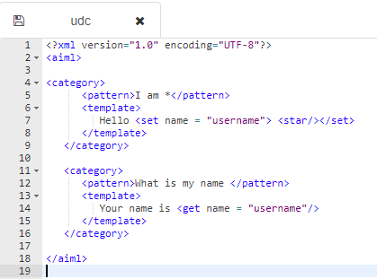
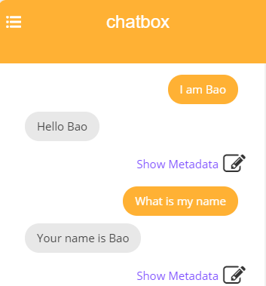
Thẻ <set> và <get>
Thẻ <set> và <get> được sử dụng để làm việc với các biến trong AIML. Các biến có thể là xác định trước hoặc các biến do người lập trình tạo ra

Slide 50
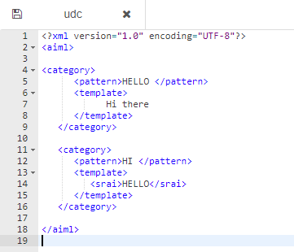
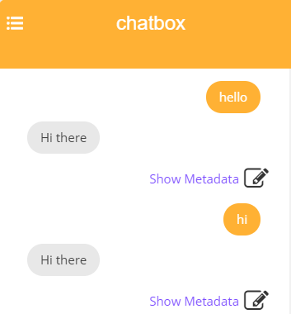
Thẻ <srai>
Thẻ <srai> là thẻ cho phép AIML xác định các mục tiêu khác nhau cho cùng một mẫu

Slide 51
Thẻ AIML khác
Thẻ | Mô tả AIML
<topic> | Được sử dụng trong AIML để lưu trữ một ngữ cảnh để cuộc trò chuyện sau này có thể được thực hiện dựa trên ngữ cảnh đó
<condition> | Tương tự như các câu lệnh switch trong ngôn ngữ lập trình. Nó giúp chatbot phản hồi với đầu vào phù hợp
<think> | Được sử dụng trong AIML để lưu trữ một biến mà không cần thông báo cho người dùng
<sraix> | Được thiết kế để cho phép bot truy cập các dịch vụ web language tự nhiên bên ngoài và cả các bot AIML khác
<split> | Thực hiện đúng những gì nó nói - chia phản hồi của bot thành nhiều phần. Thông báo tách sẽ được hiển thị cho người dùng của bạn dưới dạng các thông báo riêng biệt
<delay> | Tạm dừng giữa các bộ phận khác nhau của một phản ứng để đọc dễ dàng hơn, hoặc để mô phỏng thời gian nó sẽ mất một con người để đọc và gõ một phản ứng

Slide 52
Thẻ AIML khác
Thẻ | Mô tả AIML
<date/> | Trả về ngày của ngôn ngữ của người dùng
<denormalize> | Nếu tìm thấy kết quả khớp, phần tử không chuẩn hóa và nội dung của nó sẽ được thay thế bằng giá trị của thuộc tính
<normalize> | Nếu tìm thấy một kết quả phù hợp, phần tử chuẩn hóa sẽ thay thế các phần tử phù hợp bằng giá trị thuộc tính
<first> | Trả về từ đầu tiên được tìm thấy trong nội dung của nó và chỉ áp dụng cho các ký tự đại diện trong các mẫu
<rest> | Một thẻ xử lý danh sách trả về nội dung của phần tử trong khi bỏ qua từ đầu tiên. Điều này chỉ áp dụng cho một ký tự đại diện trong mẫu
<gender> | Nếu tìm thấy kết quả trùng khớp, phần tử giới tính và nội dung của nó sẽ được thay thế bằng giá trị của thuộc tính

Slide 53
Thẻ AIML khác
Thẻ | Mô tả AIML
<id/> | Trả về hiện tại bot_id, cùng với client_name của bất kỳ ai đã đưa ra đầu vào
<that> | Được sử dụng trong AIML để phản hồi dựa trên ngữ cảnh
<random> | Được sử dụng để nhận các phản hồi ngẫu nhiên
<input> | Trả về toàn bộ dữ liệu đầu vào của người dùng. Phần tử này khác với phần tử dấu sao, phần tử này chỉ trả về nội dung được ghi lại bằng ký tự đại diện trong mẫu phù hợp
<interval> | Được sử dụng cùng với phần tử ngày tháng để tính toán sự khác biệt giữa hai thời điểm / ngày tháng khác nhau

Slide 54
Thẻ AIML khác
Thẻ | Mô tả AIML
<person2> | Giống hệt với thành tố người, tuy nhiên nó được dùng để biến đổi các đại từ giữa ngôi thứ nhất và ngôi thứ ba
<program/> | Trả về tên và số phiên bản của trình thông dịch AIML đang được sử dụng
<response> | Trả về phản hồi của bot được chỉ định bởi giá trị chỉ mục lịch sử của nó
<sentence> | Viết hoa từ đầu tiên trong nội dung của nó, như thể nội dung là đầu câu
<size/> | Trả về số lượng khối danh mục có trong bot hiện tại
<topicstar/> | Trả về chủ đề hiện tại nếu được sử dụng bên ngoài phần tử chủ đề hoặc phần tử ký tự đại diện khi ở bên trong phần tử chủ đề

Slide 55

Demo Chatbot
06
Mô phỏng chatbot Pika

Slide 56
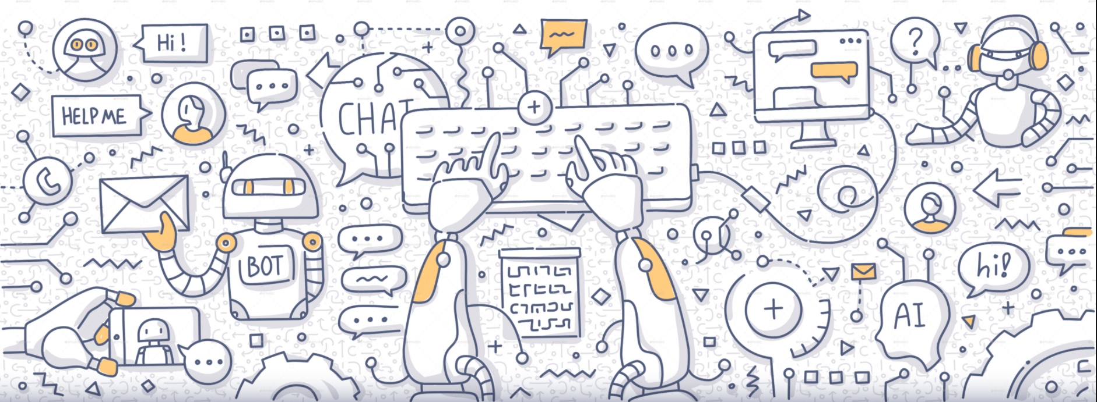
THANK YOU

